Slide 1


WWW.BITBCN.ORG

Slide 2



Tema04. CONSENSO EN QUORUM.

Slide 3

Consenso en Quorum (1)
Quorum permite 3 tipos de Consenso
QuorumChain
RAFT.
IBFT (Istanbul Byzantine Fault Tolerance). IBFT está inspirado en PBFT

Slide 4
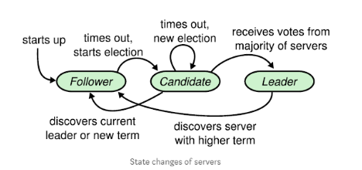
Consenso en Quorum (2)
Raft
Está orientado a crear bloques de forma muy rápida.
En RAFT los nodos siguen a un líder.
Existe un nuevo líder cada X tiempo que se decide por votación.
Se ejecuta un nuevo bloque cada 0,05 segundos.
Permite realizar miles de transacciones por segundo.

Slide 5
Consenso en Quorum (3)
QuorumChain
Existe 3 tipos de nodos, maker, voter y observer.
•Maker Nodes
• Crean los bloques
• Periodo de tiempo en reposo aleatorio cuando empieza la creación de un bloque.
• El primero en terminar el reposo después de la creación de un bloque genera el siguiente.
•Voter Nodes
• Cuando hay conflicto (2 makers crean bloque a la vez) votan por el bloque correcto
• Observer Nodes
• Observan, validan bloque y lo añaden en su cadena

Slide 6
Consenso en Quorum (4)
IBFT (1)
Está inspirado en PBFT.
Tiene las mismas fases PRE-PREPARE, PREPARE, COMMIT.
Incluye un Round State para cada fase.
Antes de cada ronda cualquier nodo se proponen como Proposer (primary node), por defecto se escoge por Round Robin.
Una vez que el PROPOSER recibe la transacción realiza las fases de PRE-PREPARE, PREPARE y COMMIT.
Hasta que no finaliza la ronda no se comienza otra.

Slide 7
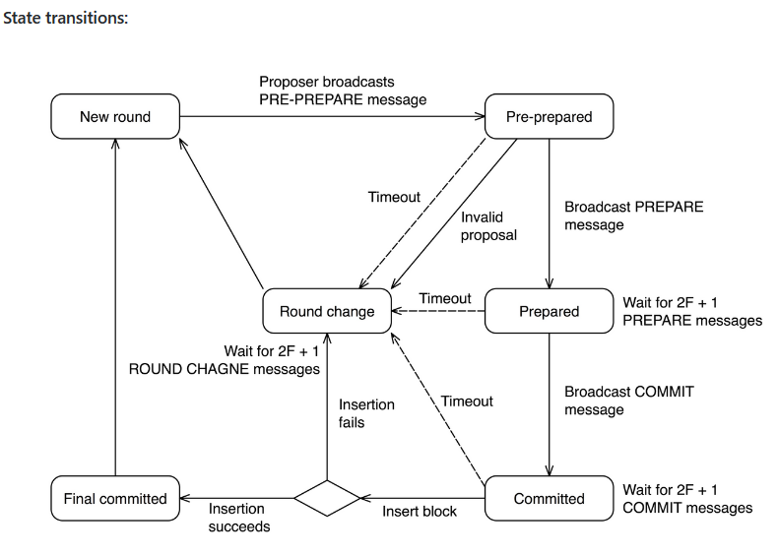
Consenso en Quorum (y 5 )
IBFT (y 2)

Slide 8
Tema04. CONSENSO EN QUORUM.

